Slide 1
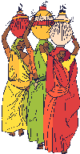
1 accueil
Etude de cas : habiter un village du Burkina Faso
Accueil
2 cartes
3 chiffres
4 village et ses terres vu du ciel
5 le village
Pour commencer appuyez sur la touche F5 de votre ordinateur !
6 intérieur concession
7 intérieur d’une case
8 Les activités agricoles
Il ensuite faut cliquer sur les rectangles marrons clairs pour se rendre aux diapositives (numérotées de 1 à 14).
9 Se nourrir au Burkina Faso
10 le puits
11 L’influence de la ville
12 L’évolution des matériaux agricoles
Quand vous êtes sur une diapositive, cliquez sur les numéros pour faire apparaître le texte.
13 Le développement de la culture du coton
N’oubliez pas de compléter le questionnaire sur la feuille distribuée !
14 exercices !
1

Slide 2
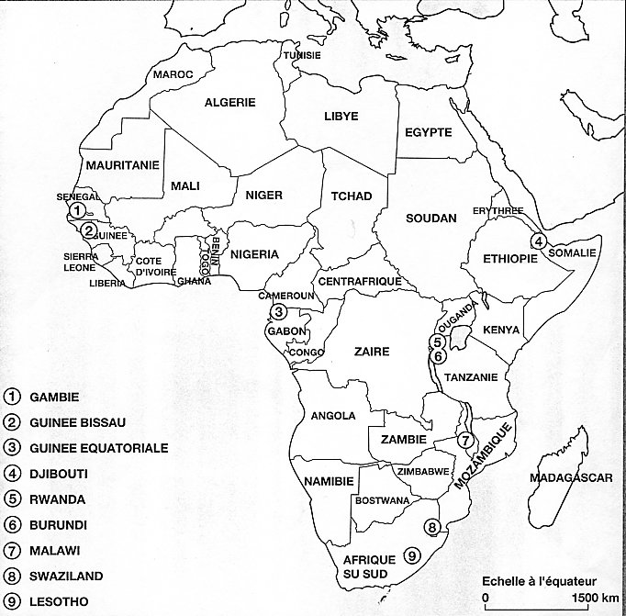
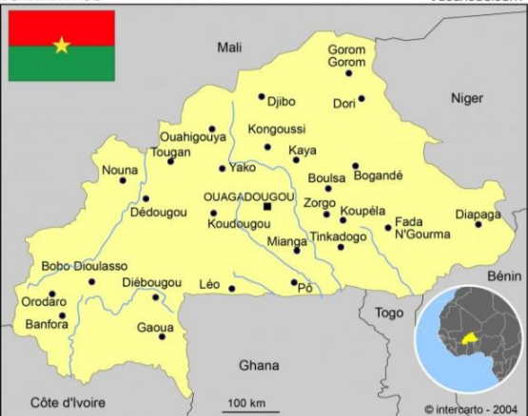
1 accueil
Carte de l’ Afrique
2 cartes
3 chiffres
4 village et ses terres vu du ciel
Carte du Burkina Faso
5 le village
6 intérieur concession
7 intérieur d’une case
8 Les activités agricoles
9 Se nourrir au Burkina Faso
10 le puits
11 L’influence de la ville
Burkina Faso
12 L’évolution des matériaux agricoles
Région du Burkina Faso où ont été prises les photos
Côte d’Ivoire
13 Le développement de la culture du coton
14 exercices !
2

Slide 3
1 accueil
2 cartes
 |  | Pays en développement | Pays développé
 |  | Burkina Faso | France
1 | Population qui vit de l’agriculture | 90 % | 4%
2 | Taux d’alphabétisation des plus de 15 ans | 20% | 100%
3 | Espérance de vie (= durée de vie moyenne dans le pays) | 50 ans | 80 ans
4 | Mortalité infantile (= pourcentage des enfants qui meurent avant d’avoir un an) | 8,9 | 0,3
5 | Nombre de médecins pour 100 000 habitants | 3 | 303
6 | Revenu moyen de la majorité des habitants | 350 euros par an pour la majorité | 24 000 euros
7 | Nombre et noms des saisons. | Climat tropical : 2 Saisons : - une saison des pluies de juin à novembre (environ 5 mois) - une saison sèche de novembre à mai Il fait toujours chaud ou très chaud toute l’année. | 4 saisons
3 chiffres
4 village et ses terres vu du ciel
5 le village
6 intérieur concession
7 intérieur d’une case
8 Les activités agricoles
9 Se nourrir au Burkina Faso
10 le puits
11 L’influence de la ville
12 L’évolution des matériaux agricoles
13 Le développement de la culture du coton
14 exercices !
3

Slide 4
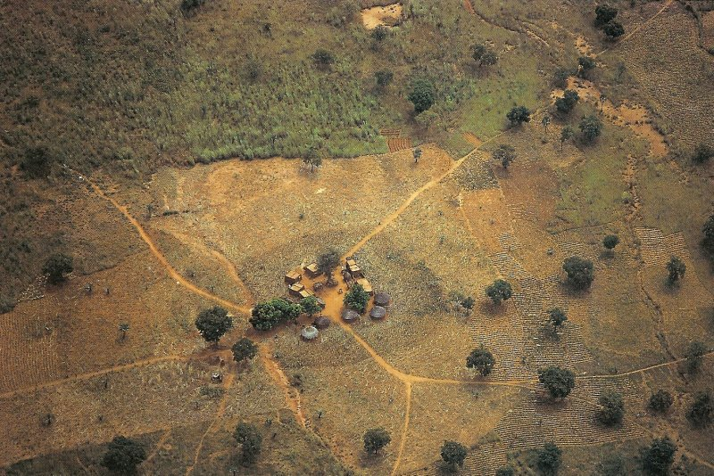
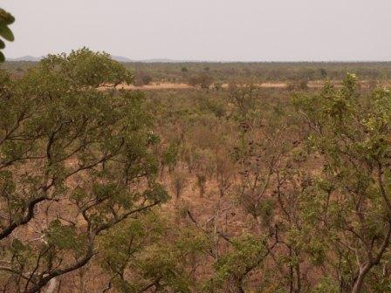
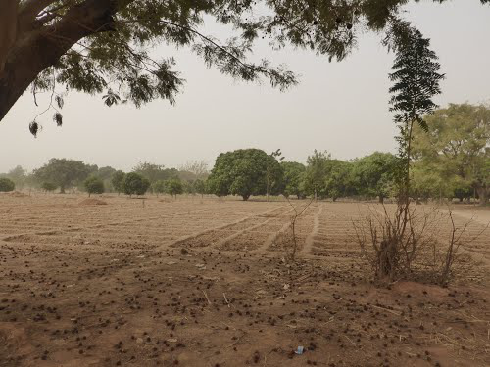
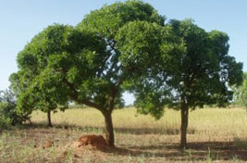
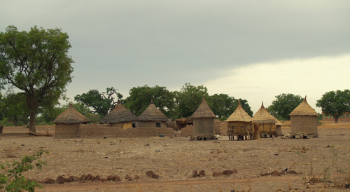
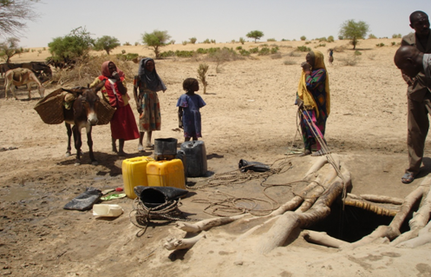
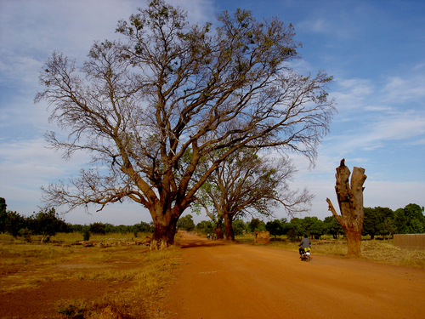
1 accueil
2 cartes
Village du Burkina Faso
3 chiffres
4 village et ses terres vu du ciel
6
5 le village
6 intérieur concession
4
7 intérieur d’une case
8 Les activités agricoles
1
5
9 Se nourrir au Burkina Faso
10 le puits
11 L’influence de la ville
3
2
12 L’évolution des matériaux agricoles
13 Le développement de la culture du coton
1 : le village avec ses cases (= maison )
2 : une piste (chemin de terre)
3 : le puits
4 : champs permanents près du village.
5 : un karité, arbre qui donne des fruits et de l’ombre…
14 exercices !
6. Savane
Clique sur les numéros pour savoir à quoi ils correspondent…
4

Slide 5
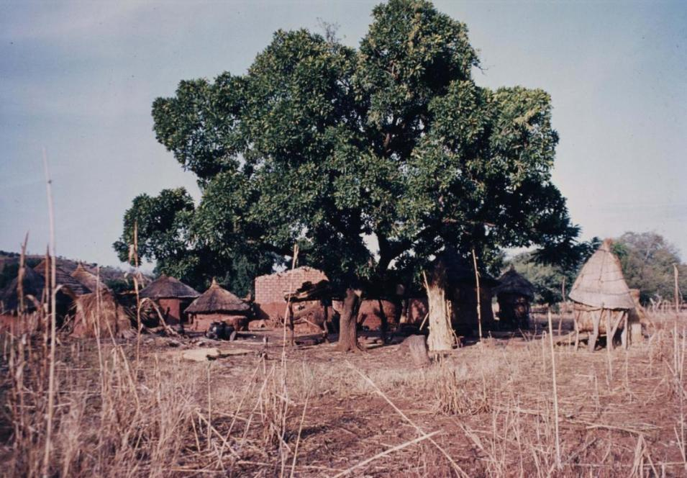
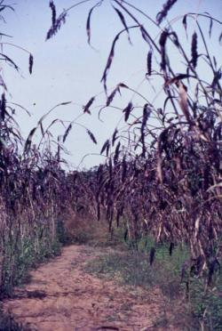
1 accueil
2 cartes
3 chiffres
4 village et ses terres vu du ciel
Un village du Burkina Faso, près de Koudougou
Photo 1
5 le village
Photo 2
6 intérieur concession
7 intérieur d’une case
8 Les activités agricoles
9 Se nourrir au Burkina Faso
4
1
3
10 le puits
11 L’influence de la ville
4. Le mil est la céréale de base de l’alimentation.
Là il fait 4 mètres de hauteur. il est prêt à être récolté.
12 L’évolution des matériaux agricoles
2
13 Le développement de la culture du coton
1. case
2. Champs : tiges de mil sèche
3. Grenier à mil : les paysans y stockent leur récolte de mil. Le mil est la céréale de base de l’alimentation.
14 exercices !
Clique sur les numéros pour savoir à quoi ils correspondent…
5

Slide 6
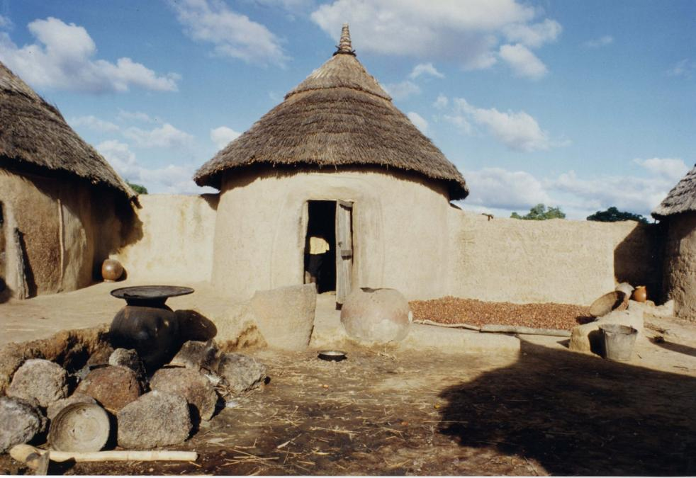
1 accueil
2 cartes
A l’intérieur d’une concession
3 chiffres
Une concession c’est un ensemble de cases où vivent les membres d’une même famille : le père, la ou les femmes, les enfants, mais aussi les grands-parents, un oncle, une tante…
4 village et ses terres vu du ciel
5 le village
6 intérieur concession
7 intérieur d’une case
2
8 Les activités agricoles
9 Se nourrir au Burkina Faso
1
10 le puits
11 L’influence de la ville
12 L’évolution des matériaux agricoles
13 Le développement de la culture du coton
1: La cuisine. On fait chauffer le chaudron avec du bois. Sur la photo, on aperçoit la cendre.
14 exercices !
2 : la case et son toit de chaume.
Clique sur les numéros pour savoir à quoi ils correspondent…
6

Slide 7
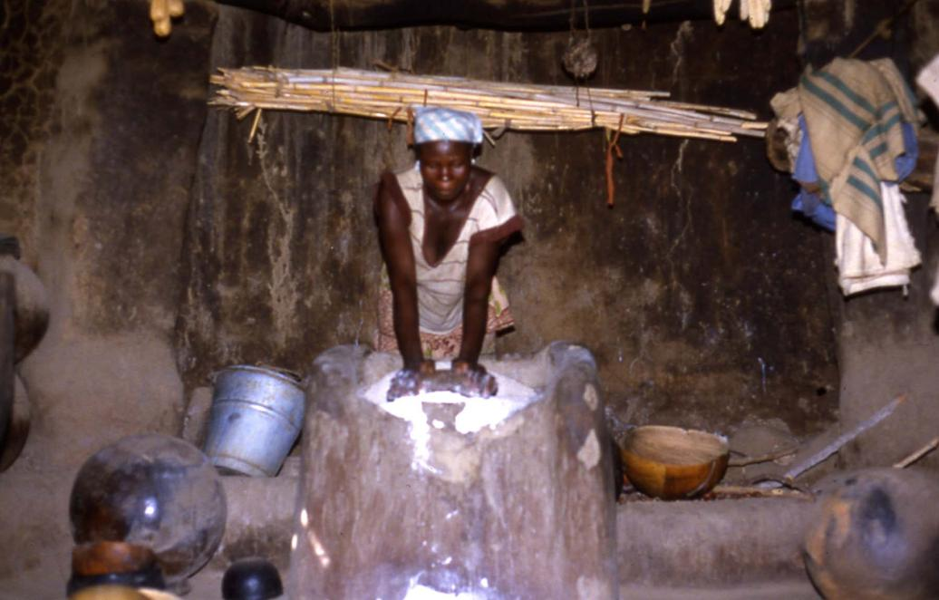
1 accueil
2 cartes
A l’intérieur d’une case
3 chiffres
4 village et ses terres vu du ciel
5 le village
6 intérieur concession
7 intérieur d’une case
8 Les activités agricoles
9 Se nourrir au Burkina Faso
10 le puits
2
11 L’influence de la ville
1
3
12 L’évolution des matériaux agricoles
2 : Mortier : la femme broie les graines de mil en farine.
13 Le développement de la culture du coton
3 : Calebasse : fruit d’un arbre (ou d’une plante rampante). Ce fruit est coupé en deux, vidé. Cela sert de récipient
1 : Canari ( pour conserver l’eau)
14 exercices !
Clique sur les numéros pour savoir à quoi ils correspondent…
7

Slide 8
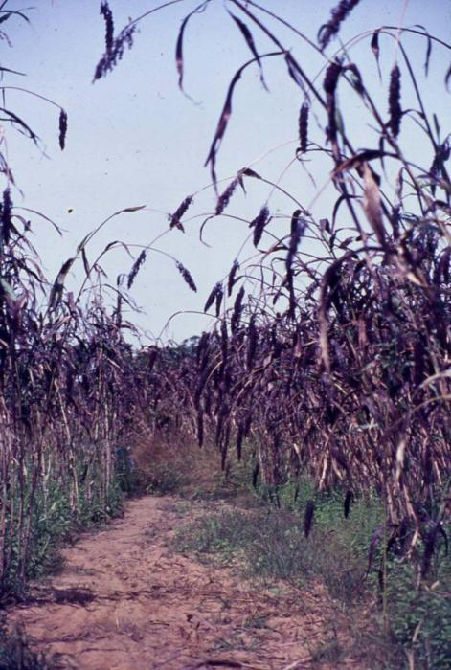
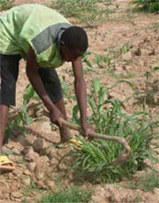
1 accueil
Le calendrier agricole au Burkina Faso
2 cartes
3 chiffres
Doc. 1
Saison des pluies
Saison sèche
4 village et ses terres vu du ciel
5 le village
Travaux des champs : labour, semailles, entretien | récolte | Travaux divers : construction, maraichage, migrations vers les villes ou les pays voisins
6 intérieur concession
7 intérieur d’une case
Juin juillet Aout sept oct nov déc janv févr mars avril mai
8 Les activités agricoles
Doc. 2
9 Se nourrir au Burkina Faso
10 le puits
11 L’influence de la ville
12 L’évolution des matériaux agricoles
13 Le développement de la culture du coton
Travail du champ avec la daba (une houe). Elle permet de retourner la terre, d’enlever les mauvaises herbes.
DOC 3 Au Burkina Faso, le mil est la principale céréale cultivée. Le mil fait 4 mètres de hauteur. Quand l’épi est courbé, il est prêt à être récolté.
14 exercices !
8

Slide 9
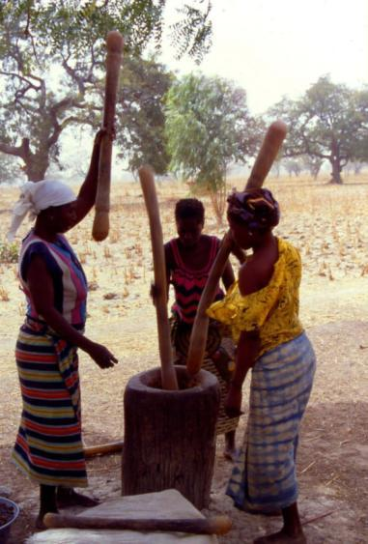
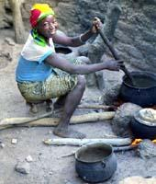
1 accueil
Clique sur les textes pour faire apparaître les images
2 cartes
3 chiffres
Texte : Témoignage d’Amidou, paysan du Burkina-Faso
Dans mon pays, l’eau est rare et la saison des pluies est courte. Les pluies sont toujours incertaines. Quand il commence à pleuvoir, il faut se dépêcher de semer le mil. Mais ici, les bonnes récoltes sont de plus en plus rares. Dans ma famille, on est plus de 5 personnes et le mil ne suffit souvent pas. On va alors cueillir des plantes sauvages, du fonio. Nous avons aussi des chèvres et des moutons qui sont gardés par les enfants.
Quand notre mil ne suffit pas, il faut en acheter. Pendant les années de sécheresse, je suis souvent parti chercher du travail loin d’ici en Côte d’Ivoire.
D’après le site « Museum Agropolis », 2009
4 village et ses terres vu du ciel
5 le village
6 intérieur concession
7 intérieur d’une case
8 Les activités agricoles
9 Se nourrir au Burkina Faso
10 le puits
11 L’influence de la ville
Les femmes pilent le mil dans le mortier à l’aide du pilon. Le mortier est un morceau de tronc d’arbre qui a été évidé.
12 L’évolution des matériaux agricoles
13 Le développement de la culture du coton
14 exercices !
La cuisine : Une jeune fille prépare le tô. Il s'agit d'une sorte de semoule épaisse préparée avec de la farine de mil.
C’est la base de l’alimentation des Burkinabés.
On le mange avec une sauce servie à part.
9

Slide 10
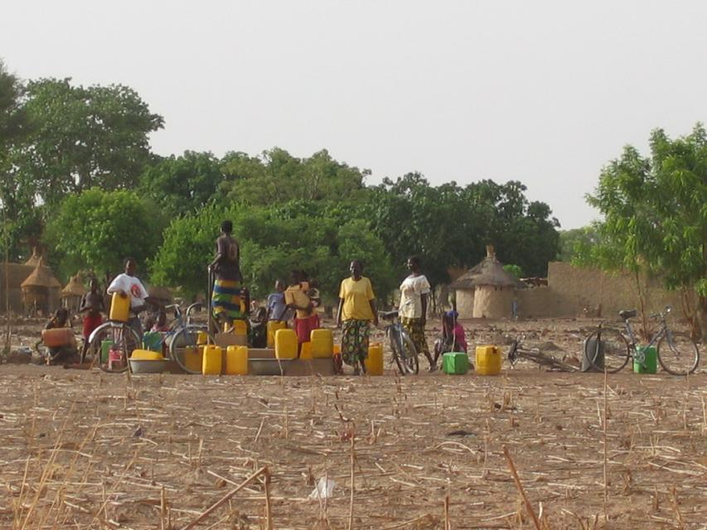
1 accueil
2 cartes
3 chiffres
4 village et ses terres vu du ciel
5 le village
6 intérieur concession
7 intérieur d’une case
8 Les activités agricoles
9 Se nourrir au Burkina Faso
10 le puits
11 L’influence de la ville
12 L’évolution des matériaux agricoles
13 Le développement de la culture du coton
Les femmes viennent chercher l’eau au puits dans des cuvettes et de grands bidons.
C’est leur seul ressource en eau potable dans tout le village !
14 exercices !
10

Slide 11
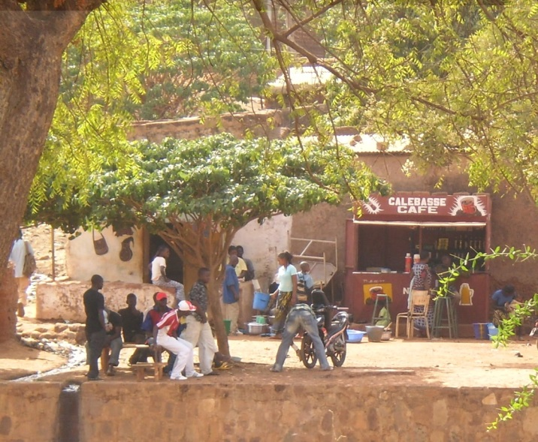
1 accueil
Les migrations vers la ville
2 cartes
3 chiffres
Depuis plusieurs décennies, les aléas¹ climatiques ont fortement baissé les récoltes des paysans, appauvrissant les populations rurales, qui pour survivre, quittent leur milieu pour d’autres horizons dans l’espoir d’un lendemain meilleur.
Certains quittent la campagne pour la ville : ils espèrent trouver une meilleure situation en ville grâce à un travail rémunérateur².
D’autres partent dans des pays proches : Il s’agit là de jeunes ruraux qui vont travailler comme saisonniers³ dans des plantations de bananes, cacao, café, hévéa, ananas ou palmiers à huile surtout en Côte d’Ivoire et au Ghana. Ce travail leur permet de gagner de l’argent.
On estime à plus de 1 million les burkinabés vivant en Côte d’Ivoire.
4 village et ses terres vu du ciel
5 le village
6 intérieur concession
7 intérieur d’une case
8 Les activités agricoles
9 Se nourrir au Burkina Faso
1. Aléas = difficultés ou changements
2. Rémunérateur = qui rapporte de l’argent
3. Ils travaillent sur une saison
10 le puits
11 L’influence de la ville
1
12 L’évolution des matériaux agricoles
13 Le développement de la culture du coton
Image de la ville Bobo-Dioulasso
14 exercices !
11

Slide 12
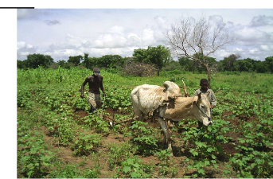
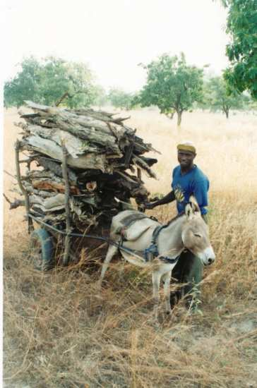
1 accueil
L’évolution de l’agriculture
2 cartes
3 chiffres
4 village et ses terres vu du ciel
« Dans le domaine de l’exécution des travaux agricoles, le matériel se modifie : la daba cède peu à
peu la place à la charrue attelée, tandis que la charrette intervient de plus en plus pour le transport des produits agricoles des champs au village. »
Interdépendances villes-campagne en Afrique, l’Harmattan, 1996
5 le village
6 intérieur concession
7 intérieur d’une case
8 Les activités agricoles
9 Se nourrir au Burkina Faso
2
10 le puits
1
11 L’influence de la ville
12 L’évolution des matériaux agricoles
13 Le développement de la culture du coton
14 exercices !
Clique sur les mots encadrés pour faire apparaître les images…
12

Slide 13
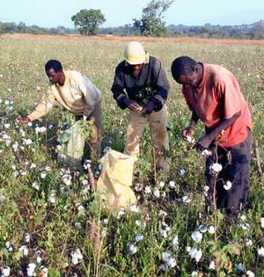
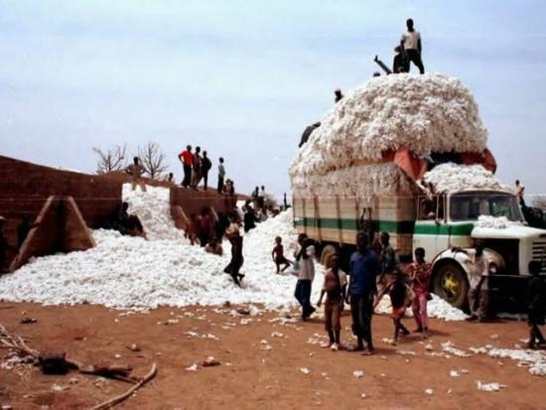
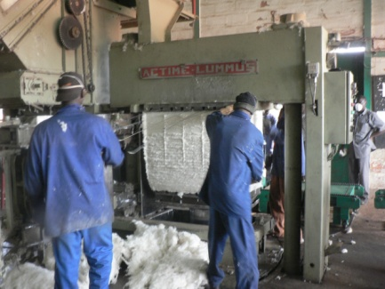
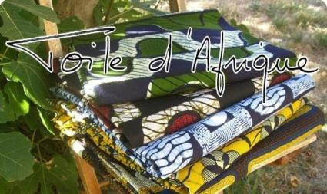
1 accueil
Le développement de la culture du coton
2 cartes
3 chiffres
4 village et ses terres vu du ciel
5 le village
6 intérieur concession
7 intérieur d’une case
8 Les activités agricoles
9 Se nourrir au Burkina Faso
Transport du coton par camion à l’usine d’égrainage. L’égrainage est la séparation des fibres et des graines.
Récolte du coton
10 le puits
Le Burkina-Faso est l’un des premiers pays producteurs de coton en Afrique avec une récolte d’environ
400 000 tonnes par an. Le kg de coton est payé 20 à 25 centimes d’euro au paysan. Le coton est égrainé dans des usines au Burkina-Faso. Puis il est exporté en Asie du sud-est pour y être transformé en tissus qui sont vendus en Europe, en Asie et… même au Burkina-Faso. Le revenu des cultivateurs de cotons sont très irréguliers car les prix du coton peuvent beaucoup varier.
11 L’influence de la ville
12 L’évolution des matériaux agricoles
13 Le développement de la culture du coton
14 exercices !
Usine d’égrénage de coton à Koudougou
13

Slide 14
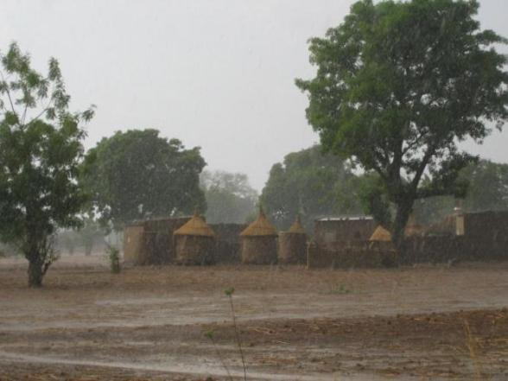
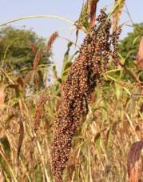
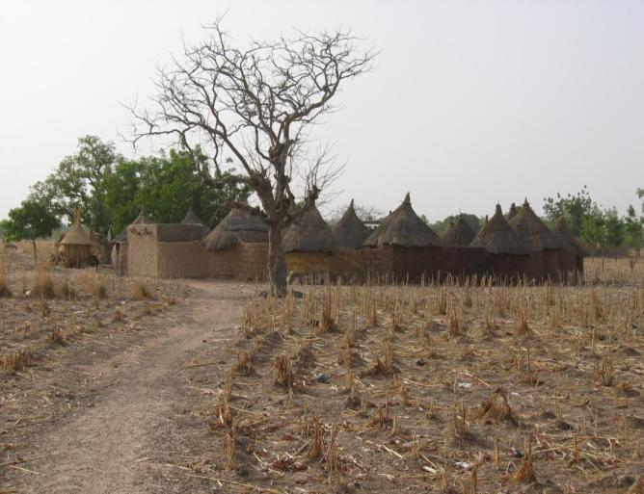
1 accueil
Saison des pluies
Quelle saison ?
2 cartes
3 chiffres
4 village et ses terres vu du ciel
Nom de cette culture ?
mil
5 le village
Culture commerciale ou vivrière ?
6 intérieur concession
7 intérieur d’une case
vivrière
8 Les activités agricoles
Quelle saison ?
Saison sèche
9 Se nourrir au Burkina Faso
1 =
piste
10 le puits
2 =
Case d’une concession
11 L’influence de la ville
3
3 =
Grenier à mil
12 L’évolution des matériaux agricoles
2
13 Le développement de la culture du coton
1
14 exercices !
En cliquant sur les questions, les bonnes réponses s’affichent mais essayez de les trouver avant de cliquer !
14

